Slide 1
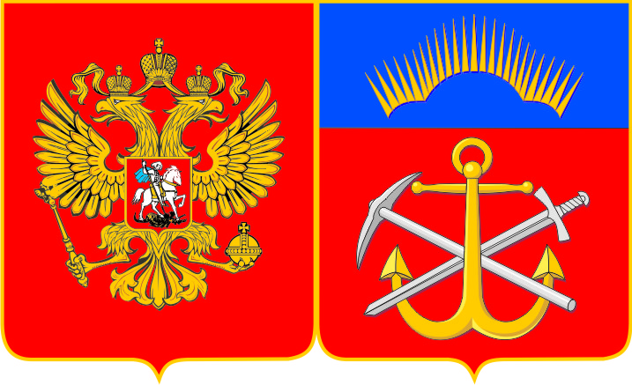
КОЛЛЕГИЯ КОМИТЕТА ПО ФИЗИЧЕСКОЙ КУЛЬТУРЕ И СПОРТУ МУРМАНСКОЙ ОБЛАСТИ
2 марта 2017 года
г. Мурманск

Slide 2
Повестка дня
1. Об итогах работы Комитета по физической культуре и спорту в Мурманской области в 2016 году и задачах на 2017 год.
Докладчик: председатель Комитета по ФКиС Мурманской области Наумова С.И.
2. О развитии студенческого спорта. О развитии студенческого спорта в Мурманском государственном техническом университете и Мурманском арктическом государственном университете.
Докладчики: ведущий эксперт отдела спортивно массовой работы и спорта высших достижений Комитета по ФКиС МО Прожерина Р.А., первый заместитель министра образования и науки Мурманской области Ковшира И.А.
3. Разное.
- О показателях Стратегии развития физической культуры и спорта в Мурманской области до 2020 года.
Докладчик: начальник отдела организационно-аналитической работы Комитета по ФКиС МО Афанасьев Г.М.

Slide 3
Основные показатели характеризующие развитие ФКиС
Доля граждан, систематически занимающихся физической культурой и спортом, в общей численности населения – 32,4 % (2015 год – 30,4%)
Количество спортивных сооружений на 100 тысяч населения – 160,8 единиц (2015 - 147,9 единиц)
Доля учащихся и студентов, систематически занимающихся физической культурой и спортом, в общей численности учащихся и студентов – 71 ,4 % (2015 - 68,7%)
Численность спортсменов, включенных в списки кандидатов в спортивные сборные команды Российской Федерации – 59 человек, (2015 – 53 человека)

Slide 4
• Развитие физической культуры и массового спорта; • Развитие спорта высших достижений и подготовка спортивного резерва; • Развитие спортивной инфраструктуры; • Внедрение на территории области Всероссийского физкультурно-спортивного комплекса «Готов к труду и обороне «ГТО».
Cтратегические задачи Комитета
на 2016 год :

Slide 5
Основной показатель развития физической культуры и спорта «Доля населения Мурманской области, систематически занимающегося физической культурой и спортом, от общей численности населения области» по итогам 2016 года составил 32,4 % или 233 тысячи 506 человек. Рост показателя по сравнению с 2015 годом на 2 %.

Slide 6
декада спорта

Slide 7
Динамика доли населения систематически занимающегося физической культурой и спортом в сравнении 2014 и 2015 гг.
Наименование муниципалитета | 2014 | 2015 | 2016 | 2015/2016
Заозерск | 15,4 | 24,8 | 26,3 | 1,5
Печенгский | 26,4 | 31,8 | 30,8 | -1,0
Александровск | 16 | 20,7 | 22,2 | 1,5
Ковдорский р-н | 18,9 | 22,5 | 25,7 | 3,2
Североморск | 21,4 | 24,2 | 27,1 | 2,9
Видяево | 23 | 25,7 | 24,0 | -1,7
Кольский | 25,3 | 27,7 | 31,0 | 3,3
Мурманск | 24,5 | 26,9 | 32,1 | 5,2
Кировск | 28 | 30,2 | 35,9 | 5,7
Апатиты | 18,3 | 20,3 | 30,2 | 9,9
Полярные Зори | 27,2 | 29 | 32,3 | 3,3
Ловозеро | 24 | 25,8 | 29,6 | 3,8
Островной | 39 | 40,7 | 11,6 | -29,1
Терский | 23,5 | 24,9 | 26,5 | 1,6
Мончегорск | 22,4 | 23,6 | 28,1 | 4,5
Кандалакшский р-н | 17,6 | 18,4 | 20,9 | 2,5
Оленегорск | 25,6 | 25,7 | 31,2 | 5,5

Slide 8
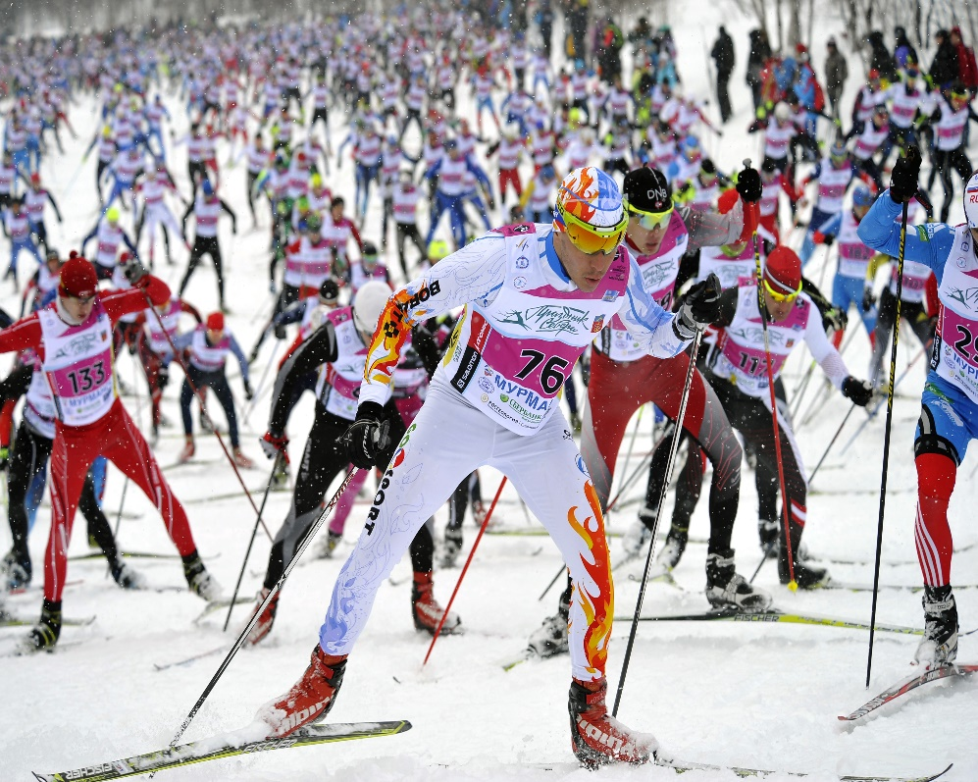
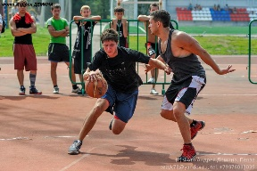
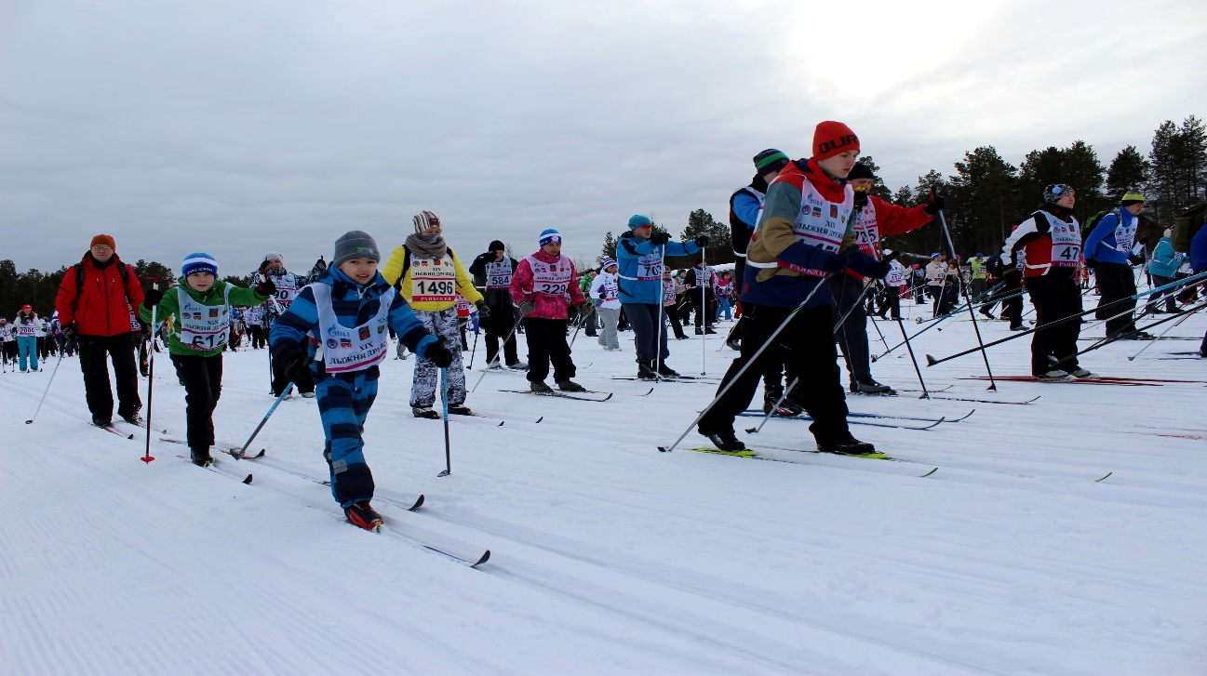
Наиболее массовые мероприятия - 82 традиционный Праздник Севера; - «Лыжня России»; - «Оранжевый мяч»; - «Кросс Наций»; - «День ходьбы»; - «Лед надежды нашей».
Развитие массового спорта

Slide 9
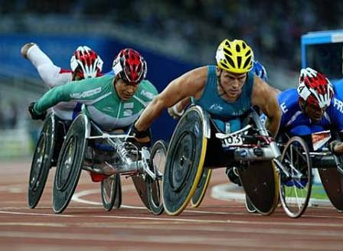
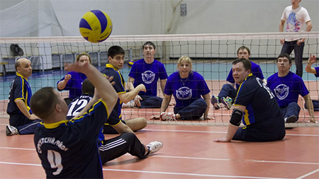
Адаптивный спорт
В городах и районах области, таких как Мурманск, Кандалакша, Оленегорск, Североморск, Мончегорск, Апатиты, проводятся декады инвалидов, спортивные праздники, дни здоровья, соревнования по видам спорта для инвалидов.
Участие мурманских спортсменов во всероссийских и международных соревнованиях.

Slide 10
Лучшие спортсмены адаптивного спорта
Хуторская Анастасия – победитель первенства России по плаванию среди лиц с интеллектуальными нарушениями. Тренер – Сметанина Александра Владимировна.
Мошковская Екатерина – три первых места в первенстве России по лыжным гонкам Свобода Андрей – лидер. Тренер – Колмыков Валерий Алексеевич.

Slide 11
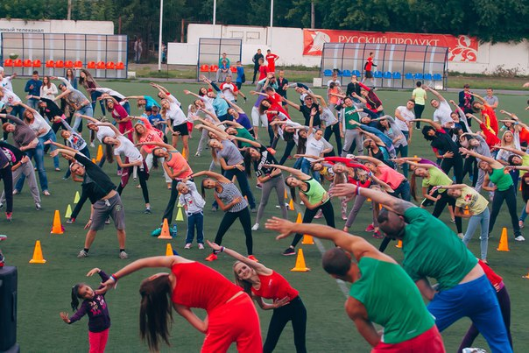
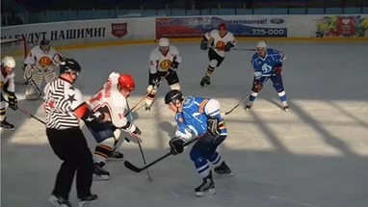
Смотры-конкурсы
на лучшую постановку физкультурно-спортивной работы среди предприятий, учреждений и организаций;
- среди тренеров-преподавателей

Slide 12
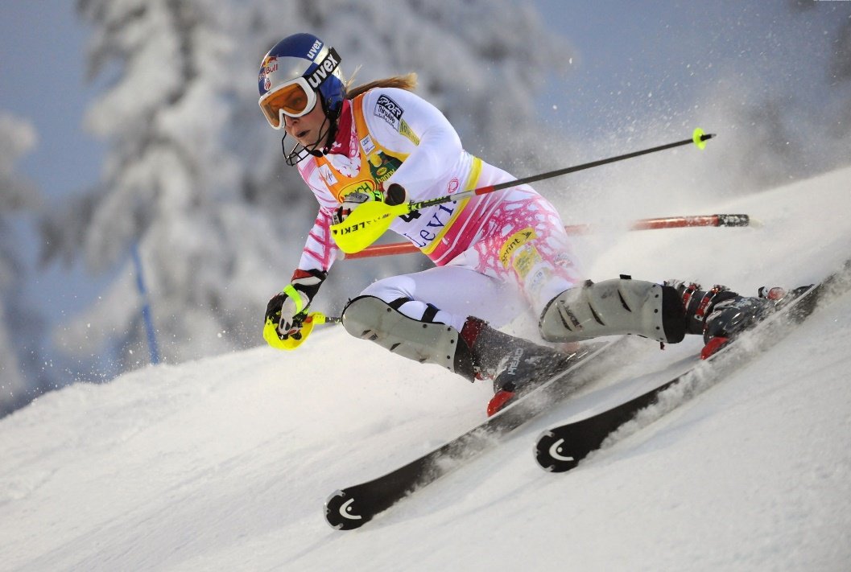
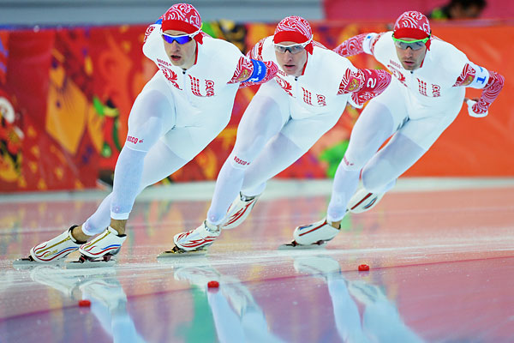
- 108 спортсменов стали победителями и призерами международных и всероссийских соревнований; - 59 спортсменов включены в основный и резервный составы сборной команды Российской Федерации по видам спорта; - 27 спортсменов в этом году получили премии Губернатора Мурманской области за высокие спортивные результаты.
Развитие спорта высших достижений

Slide 13
8 человек являются кандидатами в сборную команду России на 13 зимние Олимпийские игры в 2018 году в г. Пхёнчхане, Корея
Власова Анастасия – лыжные гонки
Голенкова Валентина – горные лыжи
Гребенько Александр – лыжные гонки
Кулижников Павел – конькобежный спорт
Михайлов Максим – фристайл
Мурашов Руслан – конькобежный спорт
Федотов Дмитрий – конькобежный спорт
Шимбуев Сергей – фристайл

Slide 14
По данным статотчета в Мурманской области 1157 единиц спортивных сооружений (2015 – 1136 единиц, 2014 – 1115 единиц, 2013 – 1079 сооружения); Уровень обеспечения спортивными сооружениями области к всероссийскому нормативу составляет: - бассейнами 12,6% (2015 – 11,4 %) - спортивными залами 60,2% (2015 – 54,1%); - плоскостные сооружения 11,8 % (2015 – 10,7%)
Развитие спортивной инфраструктуры

Slide 15
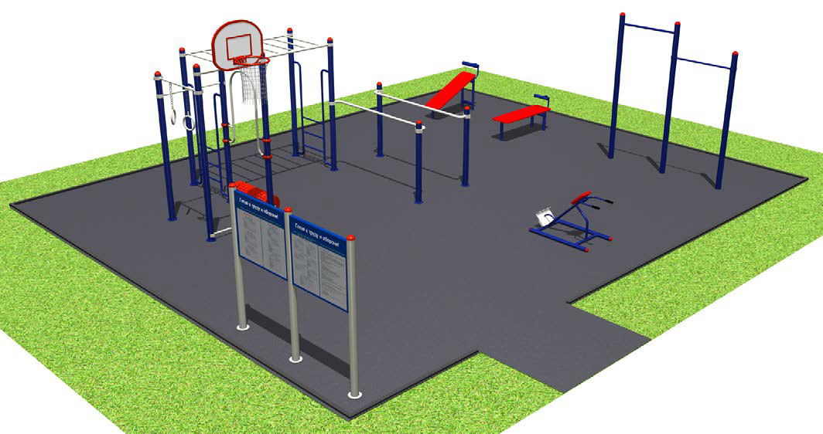
Утвержден план мероприятий поэтапного внедрения ГТО в Мурманской области на период 2014-2017 годов
В рамках реализации Указа Президента Российской Федерации «О Всероссийском физкультурно-спортивном комплексе «Готов к труду и обороне (ГТО)»
Предоставлена субсидия из федерального бюджета в размере 959,5 тыс. рублей на подготовку кадров ГТО. проведены обучающие семинары для 285 человек на базе регионального центра тестирования, курсы повышения квалификации 99 человек на базе «Северного колледжа»
(общее кол-во прошедших подготовку 384 человека, 2015 г. – 212 человек).
В 2016 году 7 771 человек приняли участие в выполнении видов испытаний и требований, из них присвоено знаков – 138-золото, 92-серебро, 40-бронза).

Slide 16
Финансовое обеспечение реализации государственной программы Мурманской области «Развитие физической культуры и спорта»
в 2012 году - 638 миллионов 399 тысяч рублей
в 2013 году - 940 миллионов 450 тысяч рублей
в 2014 году - 963 миллиона 771 тысяча рублей
в 2015 году - 774 миллиона 699 тысяч рублей
в 2016 году - 581 миллион 162 тысячи рублей

Slide 17
Стратегические задачи Комитета
на 2017 год
1. Подготовка спортивного резерва для сборных команд Российской Федерации. Внедрение федеральных стандартов спортивной подготовки в учреждениях спортивной направленности.
- преобразование в организации нового типа 10 спортивных школ с переходом на федеральные стандарты спортивной подготовки;
- увеличение численности членов сборных команд Российской Федерации по видам спорта до 60 человек;
- создание условий для подготовки кандидатов в члены сборной команды России по видам спорта (проведение тренировочных сборов, приобретение экипировки, выплата премий за высокие спортивные результаты).
2. Реализация Всероссийского физкультурно-спортивного комплекса «Готов к труду и обороне (ГТО)» на территории Мурманской области.
- проведение не менее 8 региональных мероприятий по сдаче норм ГТО среди различных групп населения в течении года;
- организация сдачи норм ГТО не менее 25 % граждан Мурманской области в общей численности населения, принявшего участие в сдаче нормативов ГТО;
- проведение проверочных мероприятий по функционированию 17 муниципальных центров тестирования ГТО.

Slide 18
Стратегические задачи Комитета
на 2017 год
3. Проведение на территории Мурманской области официальных физкультурных и спортивных мероприятий.
Провести 292 спортивных мероприятий, в том числе:
- 73 массовых физкультурных мероприятий;
- 219 спортивных соревнований по 88 видам спорта.
Впервые:
Чемпионат России по горнолыжному спорту, спорт глухих, 10-17 марта, г. Кировск;
Велосипедную гонку «Арктик Райс»;
Чемпионат мира по универсальному бою в г. Кировске.
Наиболее значимые:
- 83 традиционный Праздник Севера, в том числе ХХ лыжный пробег стран Баренц региона «Лыжня Дружбы»;
- финал межрегиональных соревнований по биатлону «Кубок А. Богалий» в г. Мурманске;
4. Развитие школьного и студенческого спорта. Расширение сети спортивных клубов в образовательных организациях.
- проведение семинара по развитию студенческого спорта с участием представителей ВУЗов и СУЗов Мурманской области;
- разработка «дорожной карты» по развитию студенческого спорта;
- проведение соревнований студенческой лиги по видам спорта;
- проведение III Арктических студенческих игр;
- проведение мероприятий по сдаче норм ГТО, соревнований по новым видам спорта (флорбол, гандбол).

Slide 19
Стратегические задачи Комитета
на 2017 год
5. Развитие спортивной инфраструктуры:
- установка 6 спортивных площадок Комплекса ГТО в муниципальных образованиях Мурманской области;
- укладка 2 искусственных покрытий футбольных полей ДЮСШ в городе Мурманске и п. Никель;
- модернизация действующих спортивных объектов: ремонт легкоатлетических дорожек стадиона «Локомотив» в г. Кандалакша;
- строительство 2-х межшкольных стадионов в г. Мурманске (в жилом районе Росляково и Дворец творчества «Лапландия»).
- включение в ФЦП «Развитие физической культуры и спорта в Российской Федерации на 2016-2020 годы» строительства регионального центра спортивной подготовки по горнолыжному спорту в г. Кировске, физкультурно-оздоровительного комплекса в г. Полярные Зори, межшкольного стадиона в г. Мурманске;
- актуализация реестра спортивных сооружений региона;
- проведение мониторинга состояния спортивных объектов.

Slide 20
Повестка дня
1. Об итогах работы Комитета по физической культуре и спорту в Мурманской области в 2016 году и задачах на 2017 год.
Докладчик: председатель Комитета по ФКиС Мурманской области Наумова С.И.
2. О развитии студенческого спорта. О развитии студенческого спорта в Мурманском государственном техническом университете и Мурманском арктическом государственном университете.
Докладчики: ведущий эксперт отдела спортивно массовой работы и спорта высших достижений Комитета по ФКиС МО Прожерина Р.А., первый заместитель министра образования и науки Мурманской области Ковшира И.А.
3. Разное.
- О показателях Стратегии развития физической культуры и спорта в Мурманской области до 2020 года.
Докладчик: начальник отдела организационно-аналитической работы Комитета по ФКиС МО Афанасьев Г.М.

